Slide 1
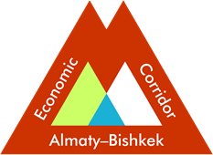
Региональный семинар по
развитию экономического коридора
Шымкент-Ташкент-Худжанд
14 сентября 2023 г.
https://www.almaty-bishkek.org/
Ташкент, Узбекистан

Slide 2
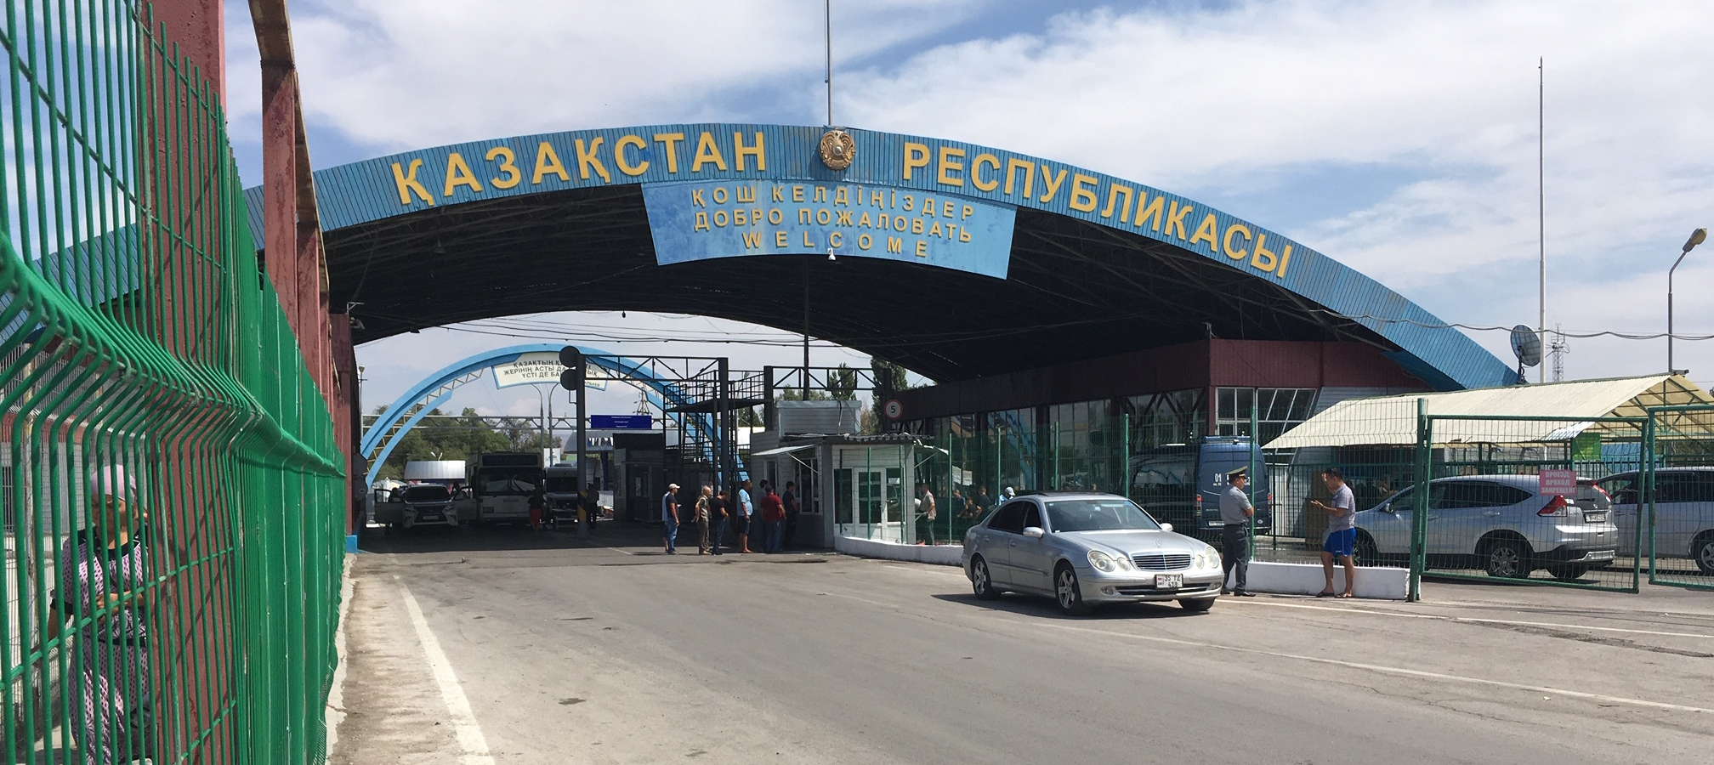
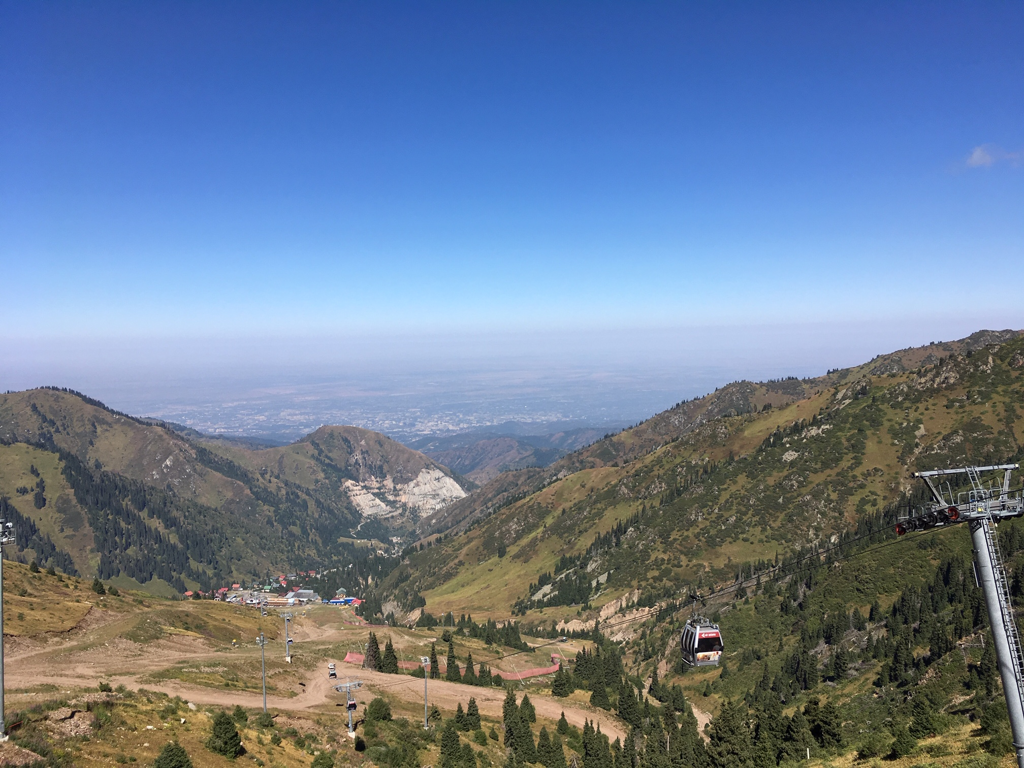
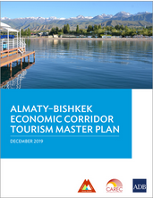
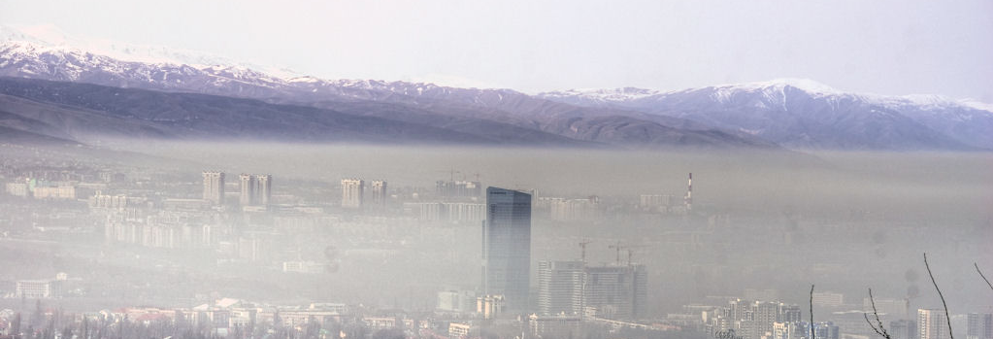
Содержание
1. Обзор экономического коридора Алматы-Бишкек
2. Региональная связанность
Региональный туризм
Измерение качества городского воздуха
5. Региональное здравоохранение
6. Региональный агробизнес
7. Извлеченные уроки

Slide 3
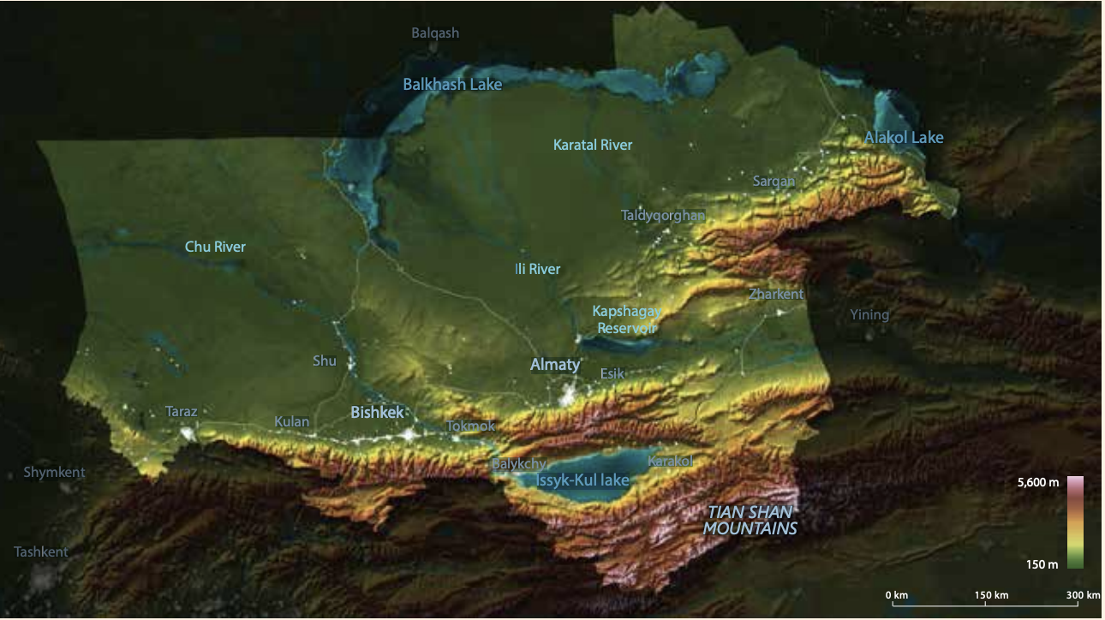
1. Знакомство с экономическим коридором Алматы-Бишкек
Видение: вместе два города могут достичь гораздо большего, чем каждый по отдельности. ЭКАБ превращает территорию в единое пространство, где обмен идеями, перемещение товаров и встречи с людьми происходят быстро, легко и без барьеров.
ЭКАБ стремится:
увеличить связанность;
создать единый рынок туристических, медицинских и образовательных услуг; и
создать современные оптовые рынки для реализации экспортного потенциала
Notes:
The Almaty–Bishkek Economic Corridor (ABEC) is the pilot economic corridor under the Central Asia Regional Economic Cooperation (CAREC) program. The Almaty–Bishkek Economic Corridor, which emanated from the Almaty–Bishkek Corridor Initiative, transforms the area into a single space where exchange of ideas, movement of goods and meeting people is fast, easy, and free of barriers. The motivation for ABEC is that Almaty and Bishkek can achieve far more together than either can achieve alone. The two cities are only 240 kilometers apart with relatively high economic density concentrated in services in the cities and agriculture in their hinterlands. Both Kazakhstan and the Kyrgyz Republic have acceded to the Eurasian Economic Union and World Trade Organization.
ABEC aims to shorten economic distance between the two cities. This means reducing travel times; creating one competitive market for health, education, and tourism services; and aggregate agricultural produce in wholesale markets to exploit the sector’s export potential— following the slogan: act local and think global. For example, in agriculture, the challenge is to create sufficient scale to overcome distance and trade barriers. Inadequate scale increases unit costs of transportation, certification, branding, and processing of agricultural goods. In the health sector, for example, tertiary hospitals and laboratories do not need to offer the full range of services on both sides of the border for the small domestic markets, but instead, services could be coordinated and further specialized across ABEC.
In support to the implementation of ABEC, the Asian Development Bank approved a knowledge support technical assistance for $1.75 million in 2017.

Slide 4
Эволюция ЭКАБ
2014
Меморандум о взаимопонимании между мэрами Алматы и Бишкека
2015-2017.
Конец 2017
Создание Межправительственным советом Подкомитета ЭКАБ
2018-2023
Четыре заседания Совместной рабочей группы
Семь заседаний Подкомитета ЭКАБ

Slide 5
Институты ЭКАБ
Кыргызско- Казахстанский Межправительственный совет
Подкомитет ЭКАБ
СРГ по сельскому хозяйству
СРГ по туризму
СРГ по связанности
СРГ по здравоохранению
АБР как наблюдатель и сторонник

Slide 6
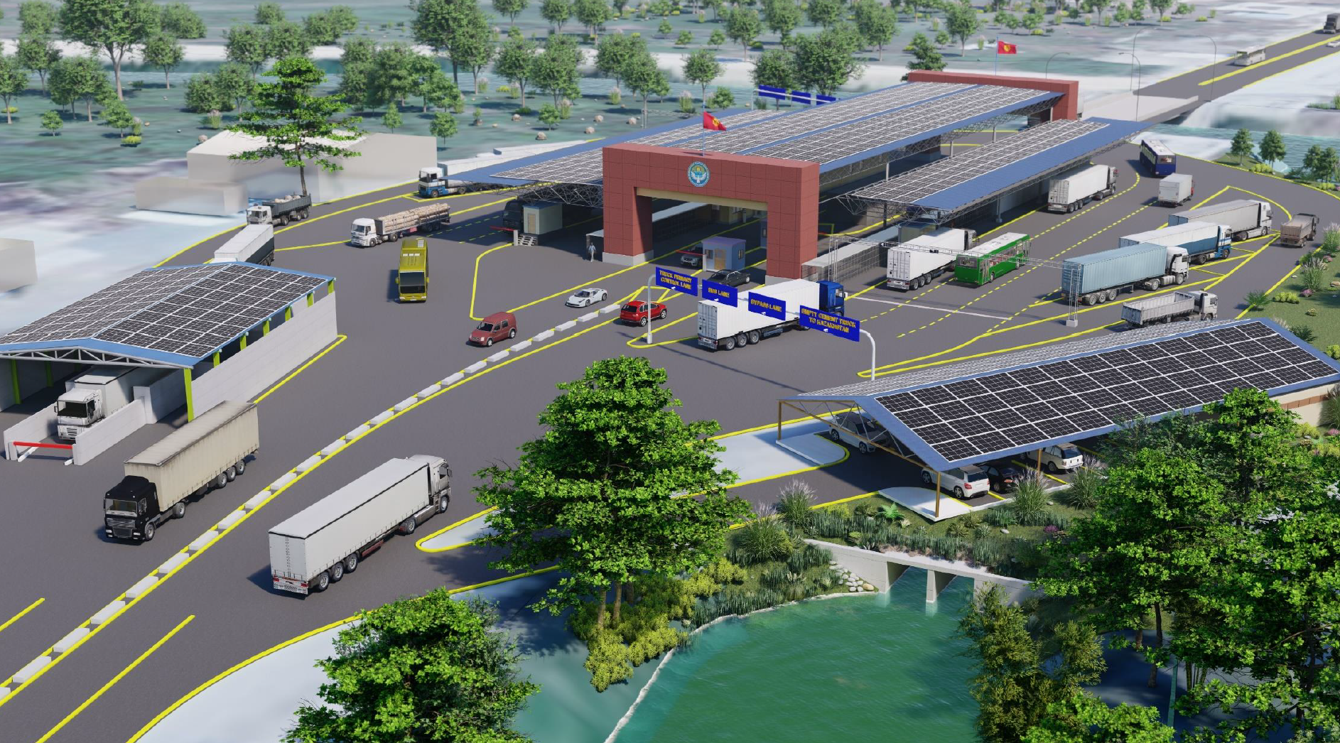
2. Региональная связанность
Модернизация пункта пропуска на границе
Региональное улучшение пограничных служб ЭКАБ (РУПС ЭКАБ) планируется утвердить в 2024 году и предлагатеся включить:
(i) совершенствование инфраструктуры на ППГ Ак-Тилек, Каркыра, Кичи-Капка;
(ii) модернизация учебного центра SBS в Бишкеке;
(iii) установка ИКТ и оборудования безопасности на всех ППГ
Отчет ЭКАБ по улучшению торговли и логистики, включая рекомендации по Международному торгово-логистический центру
Мобильные сканеры паспортов

Slide 7
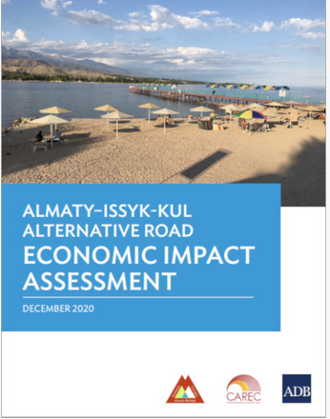
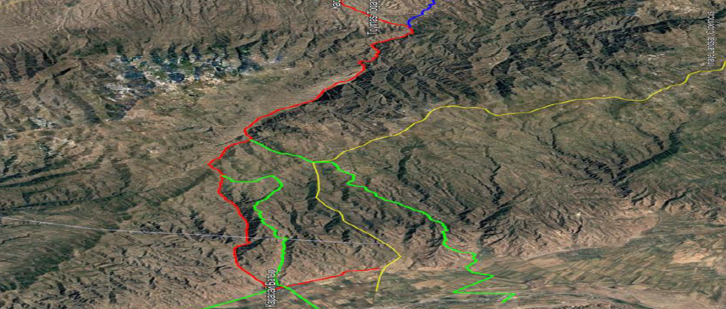
2. Региональная связанность
Альтернативная дорога Алматы-Иссык-Куль
Оценка АБР экономического воздействия альтернативной дороги Алматы-Иссык-Куль
Завершена поддержка АБР в проведении юридической и финансовой проверки
Продолжается поддержка АБР предварительной технической и финансовой оценки осуществимости
Скрининг проекта
Определение проекта
Подготовка проекта
Тендеры
Присуждение концессии
Мониторинг
Notes:
Almaty, a vibrant metropolis in Kazakhstan, is only 80 kilometers away from lake Issyk-Kul in the Kyrgyz Republic, renowned for its mountains and moderate summers. However, the two destinations are separated by two magnificent mountain ranges. To bypass these mountains, the existing road stretches over 460 kilometers, leading to long travel times. This economic impact assessment analyzes what impact a more direct road between the two destinations would have for tourism and economic development in both Kazakhstan and the Kyrgyz Republic. The report provides economically viable solutions that, within a supportive policy environment, would lead to strong economic development within the region.

Slide 8
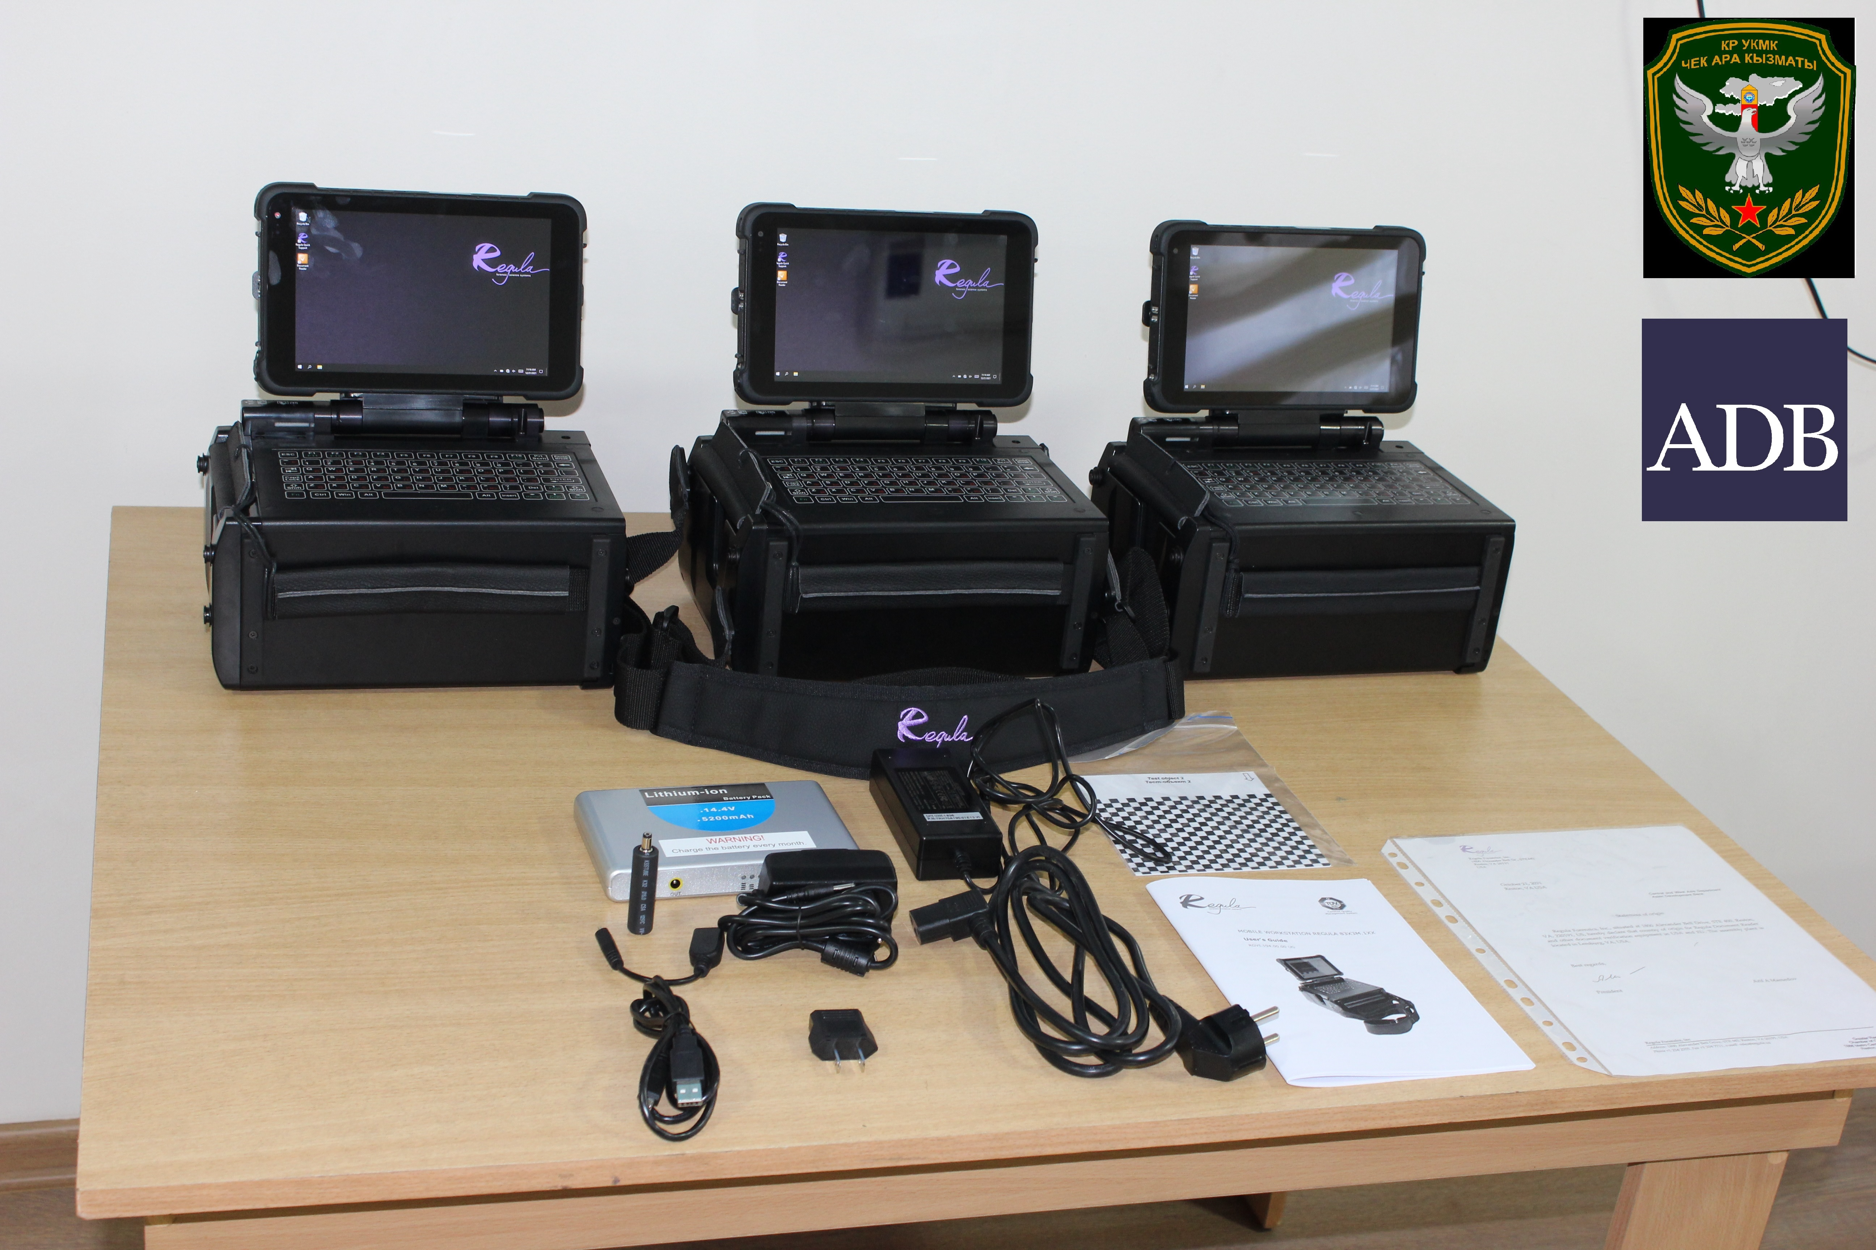
2. Региональная связанность
Автобусное сообщение Алматы-Бишкек
В сентябре 2022 года между двумя городами было налажено прямое регулярное автобусное сообщение, но приоритетного оформления больших автобусов пока нет.
Анализ спроса ЭКАБ на пассажирские перевозки между двумя городами
количество пассажиров может достигать 2,5 млн в год
приемлемый ценовой диапазон по этому маршруту 2000-2500 тенге или 400-500 сомов.
Рекомендации экспертов АБР
Отдельная процедура и полоса для автобусов на контрольно-пропускных пунктах, использование мобильных сканеров паспортов в автобусах.
Тестирование возможности использования е-автобусов при поддержке АБР

Slide 9
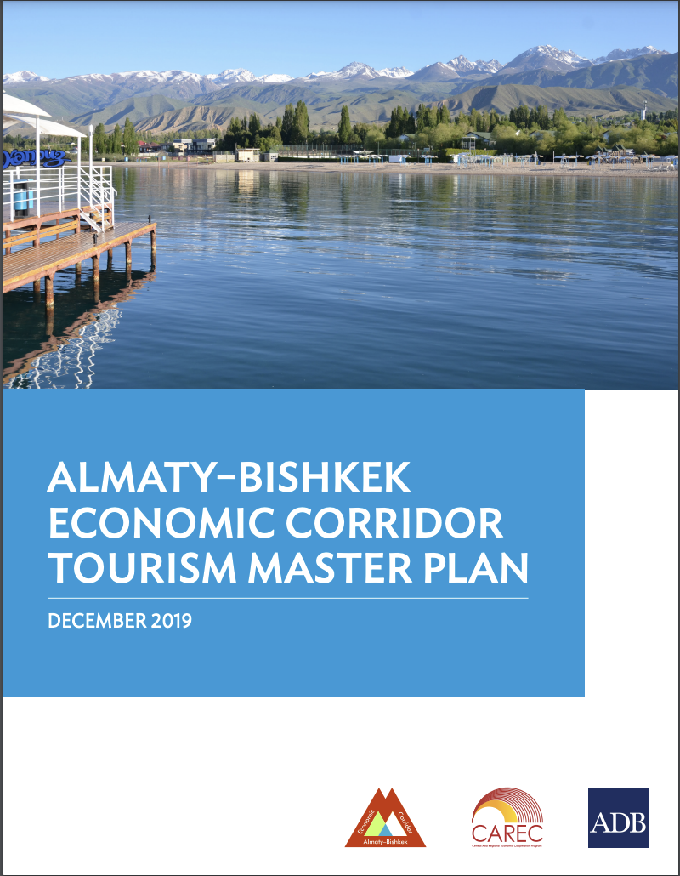
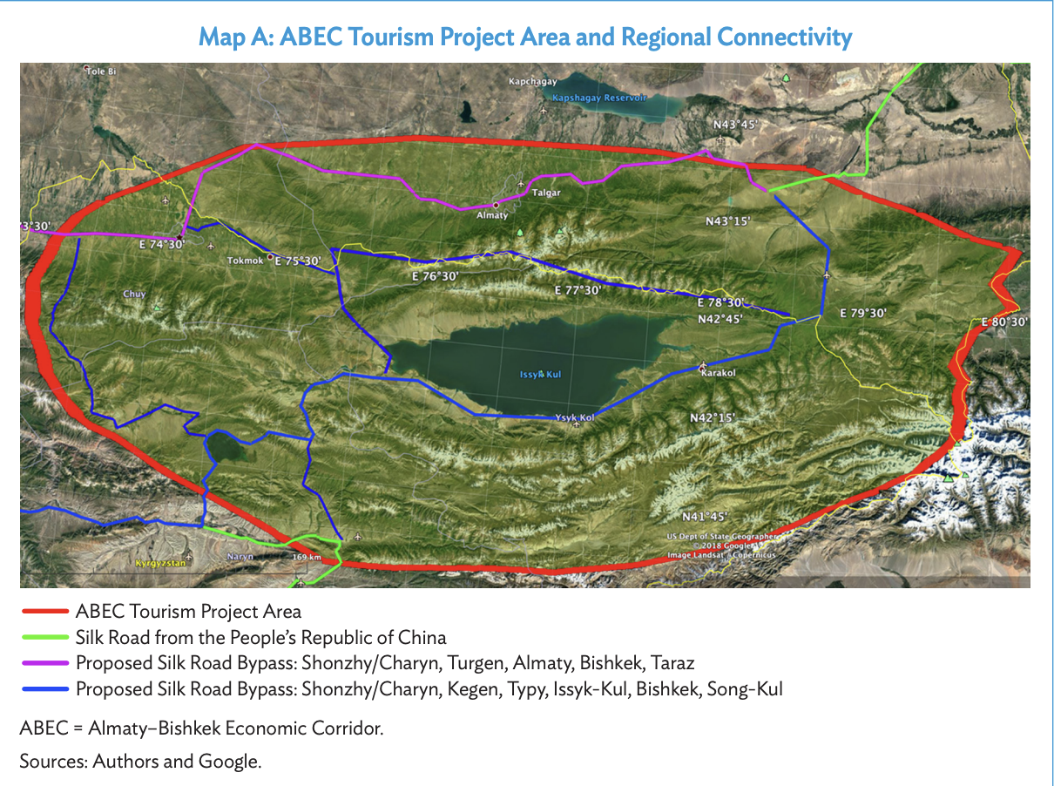
3. Региональный туризм
Генеральный план развития туризма экономического коридора Алматы-Бишкек
Notes:
The Almaty–Bishkek Economic Corridor (ABEC) has an exceptional heritage and a wealth of culture and nature. This combination results in a high potential for tourism development, which is largely untapped. The mountain range between Almaty and Lake Issyk-Kul has great capacity to attract international tourists. Developing this mountain region can spur connected winter sport investments such as ski resorts in Kazakhstan and the Kyrgyz Republic. Linking winter sport facilities with summer tourism opportunities around Lake Issyk-Kul can reduce seasonality and investment risks by establishing attractive conditions for year-round tourism flows. This ABEC tourism master plan was developed to capture these benefits. This master plan aims to structure the development of an internationally competitive tourism region within ABEC. It describes the overall framework for the development and operation of the ABEC common tourism area, including (i) a vision and conceptual framework for the area, which optimizes the available resources (natural, human, technological, financial, and immaterial); (ii) ownership and organization of the common area; and (iii) development plan for land use and allocation of tourism activities as well as hard and soft infrastructure, considering social and environmental safeguards. Based on high-level demand projections and using various scenarios of project implementation, the master plan identifies the most important investment projects and estimated operating costs that will require prioritization and the necessary investments from both the public and private sectors. The master plan distinguishes between different types of investments that are reform-dependent or can be implemented within the existing frameworks, and the source of financing using public or private funds or a combination of both through public– private partnerships (PPPs). The project area map and its regional connectivity elements (Map A) depict the proposed tourism development concept for the region

Slide 10
3. Региональный туризм
Проект охраны окружающей среды и развития устойчивого туризма на озере Иссык-Куль
Проект стоимостью 62,8 млн долл США для Кыргызской Республики направлен:
на реабилитацию инфраструктуры сточных вод, устойчивой к изменению климата;
на развитие туристической инфраструктуры, услуг и менеджмента
Один музей, один туристический информационный центр и два автоматизированных информационных пункта.
Велосипедные дорожки, пешеходные дорожки, повышение ценности объектов археологического наследия, туалетные блоки
Реализация трех общественных парков и природных парков
50 санитарных пунктов сбора ТБО и др.,
Утверждение планируется в 2023 году.
Notes:
The mountain range between Almaty and Lake Issyk-Kul has great capacity to attract international tourists. The ABEC tourism master plan was developed to capture these benefits.

Slide 11
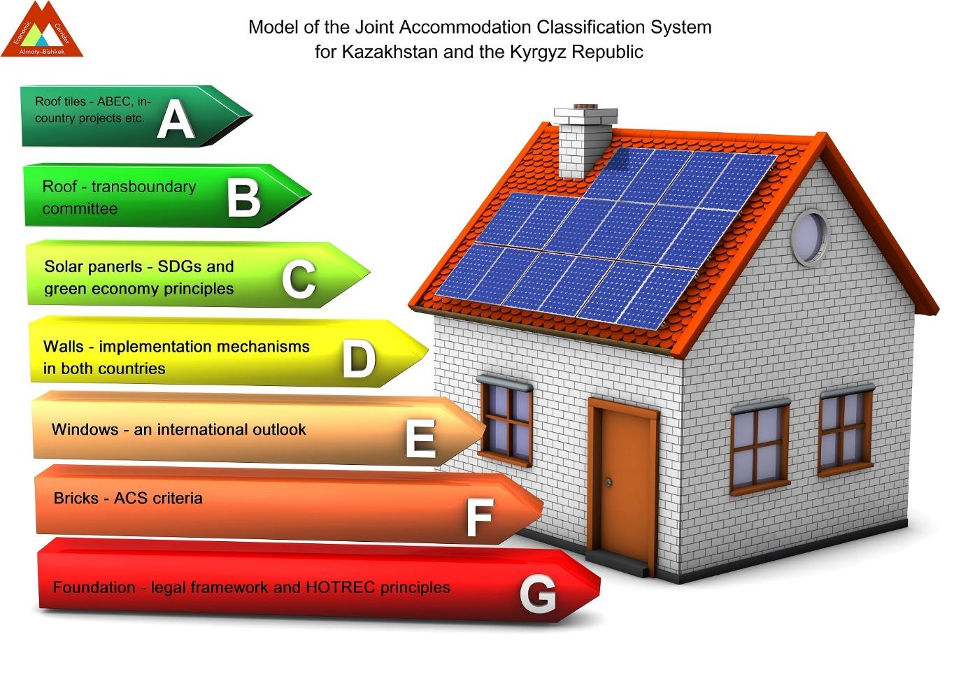
3. Региональный туризм
b) Объединенная система классификации мест размещения
Объединенная система классификации мест размещения (ACS)
Команда консультантов ЭКАБ подготовила объединенную ACS для обеих стран
Цель состоит в том, чтобы повысить стандарты качества в сфере гостеприимства, создать стандарты в обеих странах для управления ожиданиями туристов, развить ЭКАБ как главный туристический регион.
Общие протоколы и меры по охране здоровья и безопасности
Отчет и рекомендации доработаны
ЮНВТО провела тренинги
Странам рекомендуется создать рабочую группу для доработки и установления стандартов.

Slide 12
3. Региональный туризм
в) Развитие горного курорта Тургень
Приоритетное туристическое направление для Казахстана, определенное в Государственной программе по туризму и Генеральном плане по развитию туризма ЭКАБ.
ТП АБР была одобрена в апреле 2021 года на сумму 225 000 долл США.
Промежуточные результаты ТП включали:
(i) стратегию развития горного курорта Тургень
(ii) подготовку предварительного технико-экономического обоснования, включая решения по механизмам финансирования проекта.
(iii) повышение потенциала правительства по развитию горных курортов.

Slide 13
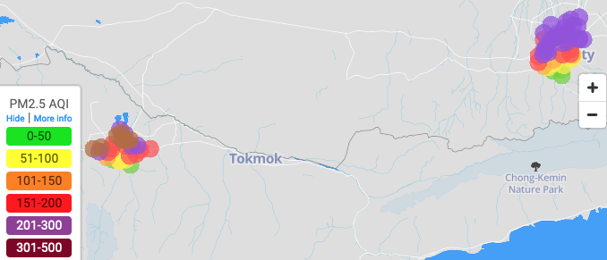
4. Измерение качества городского воздуха
https://www.almaty-bishkek.org/air-quality
50 датчиков качества воздуха Clarity установлены в Бишкеке в январе 2021 года, лицензия продлена до января 2025 года.
50 датчиков развернуты в Алматы в октябре 2022 г.
Проведен тренинг для Кыргызгидромета и Казгидромета
Планы действий по обеспечению чистоты воздуха для городов Алматы и Бишкек находятся на стадии доработки
Алматы
Бишкек
Алматы

Slide 14
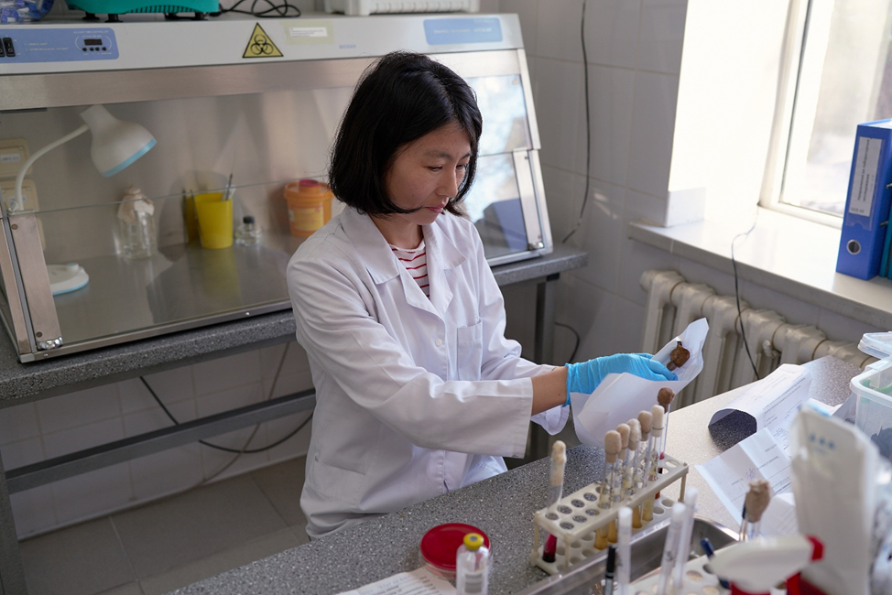
5. Региональное здравоохранение
План действий ЭКАБ по референс-лабораториям
Рабочая группа по здравоохранению провела первое заседание в феврале 2020 года для разработки Плана действий ЭКАБ по развитию референс-лабораторий.
План действий был подписан обеими странами 7 декабря 2021 года в Нур-Султане и скорректирован на 2022–2024 гг.
Продолжается поддержка Научно-практического центра санитарно-эпидемиологической экспертизы и мониторинга в г. Алматы.
Проект по укреплению региональной безопасности в области здравоохранения для Кыргызской Республики (30 млн долл США) был одобрен АБР в сентябре 2022 года в целях:
совершенствования инфраструктуры и потенциала референс-лабораторий
сотрудничества в обеспечении качества и стандартизации справочных исследований.

Slide 15
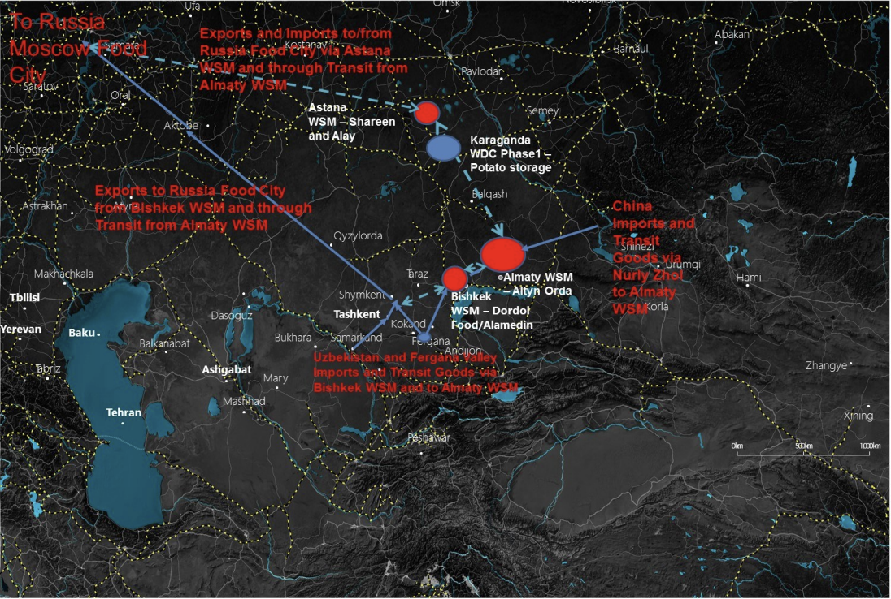
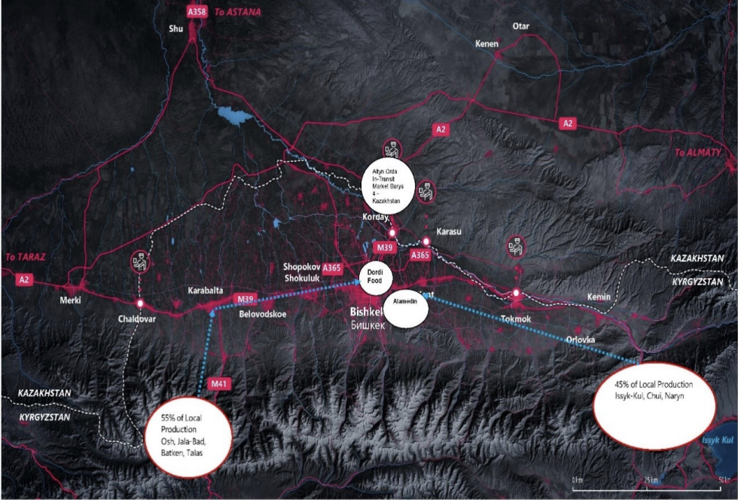
6. Региональный агробизнес
Национальные мастер-планы по оптовым рынкам и стратегия развития оптово-распределительных центров в Казахстане
Национальные мастер-планы по оптовым рынкам и стратегия развития оптово-распределительных центров в Кыргызской Республике

Slide 16
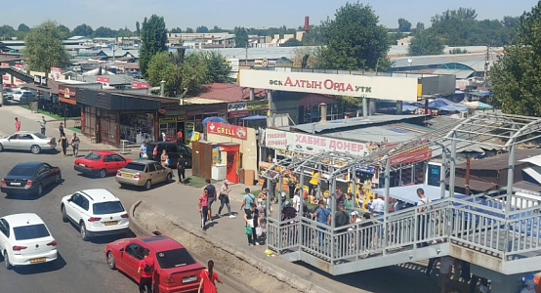
6. Проект модернизации оптового рынка ЭКАБ
Кыргызская Республика
Технико-экономическое обоснование для двух оптовых рынков и вспомогательных агрологистических центров в Кыргызской Республике началось в 2019 году и завершилось в конце 2022 года.
«Отраслевой проект развития климатически устойчивой цепочки создания стоимости в сельском хозяйстве (ранее Проект развития современного сельскохозяйственного оптового рынка)» с общим объемом финансирования до 40 млн долл США планируется утвердить в конце 2023 года.
Казахстан
Поддержка АБР возможна по запросу правительства или частного инвестора.

Slide 17
Уроки выучены
7. Извлеченные уроки
Фокус на проектах
Институты внутри созданных структур
Письменные обязательства
Создание доверия между сторонами
Постоянная поддержка

